Slide 1



LiveIn
鄭政文、沈育安、劉官瑜、丁襄龍、許哲晟

Slide 2


Background
Apartment
Job
台灣租屋人口超過300萬
租租通曾調查過租客「會在多久前開始找房」，大部分的人都是在ㄧ、二個月前左右開始找，也有人早在半年前就開始找房
台灣就業人口超過1100萬
台灣就業人口占總人口數比率49.5%
新鮮人的「預估待業期」大約96天

Slide 3


Development Direction
Platform
Website
Mobile APP
網頁使用方便，隨開即用
人手一機，使用方便

Slide 4

Related Research
豬豬快租
豬豬快租自從 2016 年 12 月上架以來已經有近 10 萬次下載

Slide 5
Related Research
Advantage
Weakness
提供更人性化的搜尋流程
一次找到各大租屋網站資訊
過濾重複物件，非常方便省時
強大的搜尋/過濾條件設定
UI 呈現比較單調
租屋物件涵蓋率可以再增加
沒有地圖搜尋
增加即時通知可以大大增加實用性

Slide 6
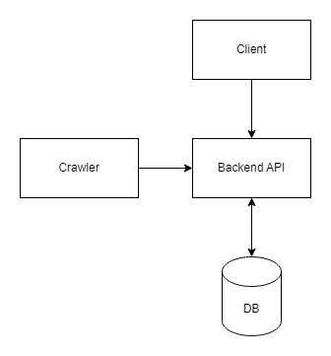
System Architecture

Slide 7
User Flow
Step 03
Step 02
Step 01
Result
Filter
獲得結果
Address
篩選想要的資料
輸入地址

Slide 8




Tech Stack-Website Frontend
React
TypeScript
建立網頁前端畫面的框架
擴充JavaScript
新增型別系統與介面
Next.js
Tailwind CSS
優化網頁SEO
CSS框架

Slide 9




Tech Stack-Backend
Python
Django REST
後端語言
後端框架
以及RESTful API 擴充
Apache
PostgreSQL
網頁伺服器
資料庫

Slide 10


Tech Stack-Crawler
Python
BeautifulSoup
爬蟲語言
網站元素擷取套件
Selenium
動態網站擷取套件

Slide 11
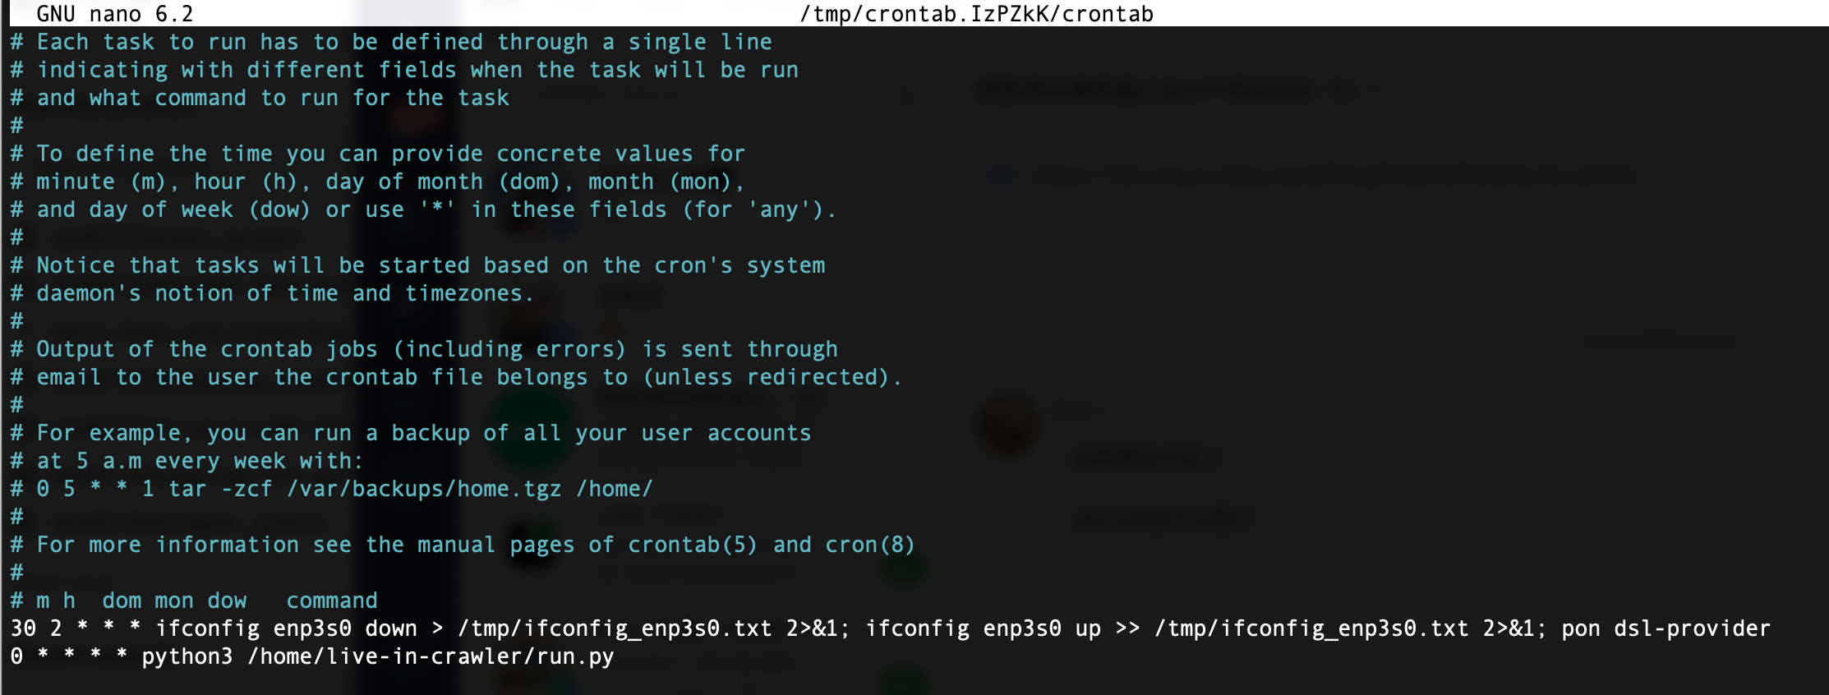
Tech Stack-Task Scheduler

Slide 12


Tech Stack-Mobile APP
Dart
Flutter
手機前端語言
手機前端框架

Slide 13

Mini Word
迷你世界：Livein
迷你世界的某些實體(entity)：
設備（Device）
房子類型（ApartmentDevice）
租賃類型（FacilityType）
限制（Restrict）
格局類型（RoomType）
周遭設施（SurroundingFacility）
周遭設施類型（Surrounding FacilityType）
區（District）
房子（Apartment）
工作（Job）
工作時段（WorkingHour）
職位（JobPosition）
縣市（City）

Slide 14
資料庫需求描述
工作（Job）的屬性：
URL、年薪、薪資、編號( 唯一性)、地址(->路段)
工作時段（WorkingHour）的屬性：
編號(唯一性)、描述
職位（JobPosition）的屬性：
編號( 唯一性)、名稱
區（District）的屬性：
編號(唯一性)、名稱
房子（Apartment）的屬：
地址(->路段)、編號(唯一性)、座標、房租、URL
設備（Device）的屬性：
編號(唯一性)、描述
房子類型（ApartmentDevice）的屬性：
編號( 唯一性)、描述
租賃類型（FacilityType）的屬性：
編號( 唯一性)、描述
限制（Restrict）的屬性：
編號( 唯一性)、描述
格局類型（RoomType）的屬性：
編號( 唯一性)、描述
周遭設施類型（Surrounding FacilityType） 的屬性：
編號( 唯一性)、描述
多個Job 有 多個 WorkingHour
多個 Job 屬於 一個 JobPosition
一個 District 位於 多個 Job
多個 District 屬於 多個 City
一個 District 位於 多個 Apartment
多個 Apartment 擁有 多個 Device
多個 Apartment 屬於 一個 ApartmentDevice、FacilityType、RoomType
多個 Apartment 有 多個 Restrict
Apartment 會有 SurroundingFacility
多個 SurroundingFacility 屬於 一種 周遭設施類型

Slide 15
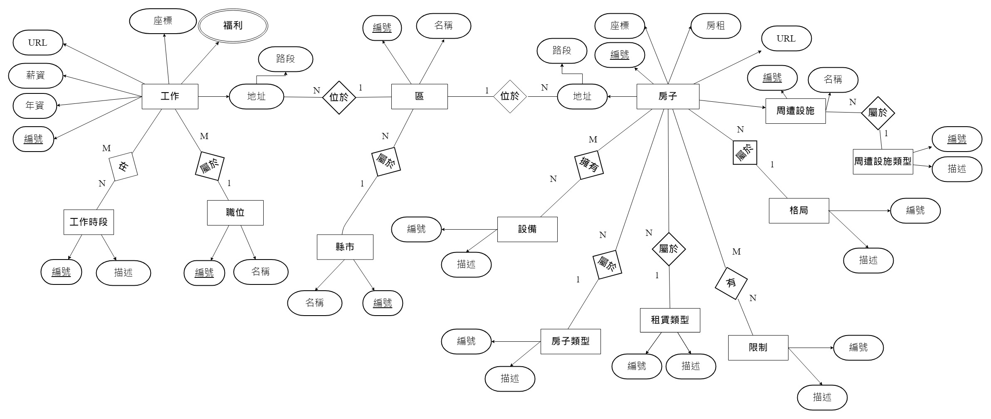
ERD(entity-relationship diagram)

Slide 16
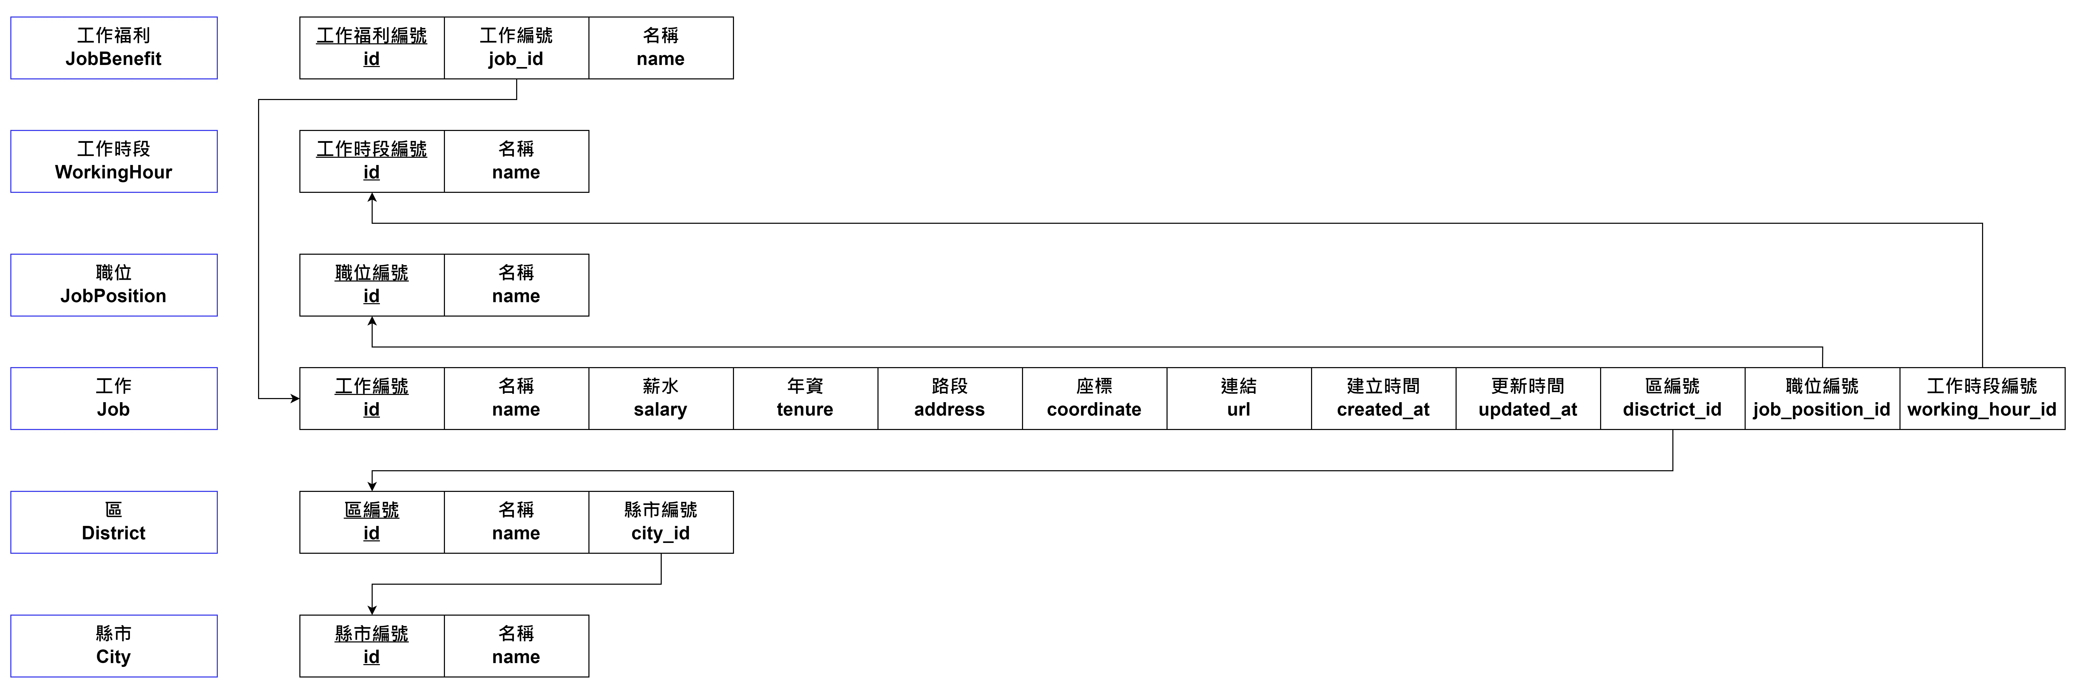
Relational Schema-Job

Slide 17
Relational Schema-Apartment

Slide 18

Website
https://live-in.vercel.app

Slide 19

Source Code
live-in-frontend
live-in-backend
網頁程式碼
01
02
後端程式碼
live-in-crawler
live-in-mobile-app
爬蟲程式碼
04
03
手機APP程式碼
https://github.com/Kevin-Shen-and-Cipher

Slide 20




Crawler References
104：https://www.104.com.tw/jobs/main/
1111人力銀行：https://www.1111.com.tw/
591房屋交易網：https://www.591.com.tw/
樂屋網：https://www.rakuya.com.tw/

